Slide 1
ОТЧЁТ ПО АУДИТУ САЙТА
vk.com
Дата аудита: 01.06.2026
C
73 баллов
SiteAudit — автоматический SEO-аудит | siteaudit.ru
1 / 14

Slide 2
📊 Общая оценка сайта
C
Хороший результат. Есть несколько областей для улучшения.
🔴 Критических: 6 🟡 Предупреждений: 17 🟢 Успешно: 30
73 баллов
⚡ Производительность
🔧 Техническое SEO
📝 Контент и SEO
🔒 Безопасность
30%
77%
100%
100%
📱 Мобильная версия
🎨 Удобство (UX)
📈 Маркетинг
📄 Контент
30%
94%
80%
75%
SiteAudit — автоматический SEO-аудит | siteaudit.ru
2 / 14

Slide 3
🔴 Критические проблемы
🔴 PageSpeed Performance: 30/100 (низкая если < 50)
🔴 LCP (Largest Contentful Paint): 34,6 сек. — время загрузки основного контента
🔴 FID (First Input Delay): 356ms — задержка до первого взаимодействия
🔴 TBT (Total Blocking Time): 1453ms
🔴 Политика конфиденциальности не найдена — обязательно по 152-ФЗ ст. 18.1
🔴 Контактная информация оператора данных не найдена — обязательно по 152-ФЗ
SiteAudit — автоматический SEO-аудит | siteaudit.ru
3 / 14

Slide 4
🟡 Предупреждения
🟡 Длина title: 21 символов (рекомендуется 30-60)
🟡 Meta description отсутствует — снижает CTR в поиске
🟡 У 3 из 6 изображений нет alt-тега
🟡 50.0% изображений без alt
🟡 sitemap.xml не найден — поисковики могут хуже индексировать
🟡 Сжатие не включено (экономия: 0%)
🟡 Много запросов: 443
🟡 Accessibility: 87/100
🟡 FCP (First Contentful Paint): 9.437144989601347s
🟡 Speed Index: 15.055625866277136s
🟡 Speed Index
🟡 Минимизируйте работу в основном потоке
🟡 Задержка при запросе документа
🟡 Общая оценка PageSpeed: 74.0/100
🟡 В политике нет явного упоминания 152-ФЗ — рекомендуется добавить
🟡 Формы сбора данных не обнаружены
🟡 Общая оценка соответствия 152-ФЗ: 60% (Требует улучшения)
SiteAudit — автоматический SEO-аудит | siteaudit.ru
4 / 14

Slide 5
🔧 Технические проблемы
• screenshots_created — Создано скриншотов: 2/2 (desktop, mobile)
• screenshot_desktop_size — Desktop скриншот: 502.4 KB, 1440x900
• screenshot_mobile_size — Mobile скриншот: 695.7 KB, 390x844
• desktop_screenshot_path — Desktop скриншот сохранён
• favicon_exists — Favicon: /images/icons/favicons/fav_logo.ico?10
• canonical_exists — Canonical URL: https://vk.com/
• https_redirect — Редирект HTTP→HTTPS настроен
• robots_txt_exists — robots.txt найден (6175 bytes)
• robots_txt_disallow — В robots.txt есть запреты: ['/doc-*', '/away.php', '/im?']
• sitemap_exists — sitemap.xml не найден — поисковики могут хуже индексировать
SiteAudit — автоматический SEO-аудит | siteaudit.ru
5 / 14

Slide 6
📝 SEO-оптимизация страниц
• title_exists — Title: ВКонтакте | ВКонтакте
• title_length — Длина title: 21 символов (рекомендуется 30-60)
• meta_description_exists — Meta description отсутствует — снижает CTR в поиске
• h1_exists — H1: Ваш браузер устарел
• images_total — Всего изображений: 6
• images_missing_alt — У 3 из 6 изображений нет alt-тега
• images_missing_alt_percent — 50.0% изображений без alt
• html_lang — Язык страницы: ru
SiteAudit — автоматический SEO-аудит | siteaudit.ru
6 / 14

Slide 7
⚡ Производительность и скорость
• ttfb — TTFB: 230.0ms
• full_load_time — Загрузка: 691.0ms
• page_size — Размер: 1160.3 KB
• html_size
• compression_enabled — Сжатие не включено (экономия: 0%)
• resources_count — Много запросов: 443
• performance_score — Производительность: 73/100
• pagespeed_performance — PageSpeed Performance: 30/100 (низкая если < 50)
• lcp — LCP (Largest Contentful Paint): 34,6 сек. — время загрузки основного контента
• fid — FID (First Input Delay): 356ms — задержка до первого взаимодействия
SiteAudit — автоматический SEO-аудит | siteaudit.ru
7 / 14

Slide 8
🔒 Безопасность
• https_enabled — HTTPS включён
• hsts_enabled — HSTS не настроен
SiteAudit — автоматический SEO-аудит | siteaudit.ru
8 / 14

Slide 9
📱 Мобильная версия
• mobile_screenshot_path — Mobile скриншот сохранён — проверка адаптивности
• viewport_exists — Viewport настроен для мобильных
SiteAudit — автоматический SEO-аудит | siteaudit.ru
9 / 14

Slide 10
📋 Прочие проблемы
• pagespeed_accessibility — Accessibility: 87/100
• pagespeed_seo — PageSpeed SEO: 100/100
• fz152_https — HTTPS включён — данные передаются безопасно
• fz152_privacy_policy — Политика конфиденциальности не найдена — обязательно по 152-ФЗ ст. 18.1
• fz152_explicit_mention — В политике нет явного упоминания 152-ФЗ — рекомендуется добавить
• fz152_cookie_consent — Уведомление об использовании cookie присутствует
• fz152_contact_info — Контактная информация оператора данных не найдена — обязательно по 152-ФЗ
• fz152_consent_checkbox — Формы сбора данных не обнаружены
• fz152_compliance_score — Общая оценка соответствия 152-ФЗ: 60% (Требует улучшения)
SiteAudit — автоматический SEO-аудит | siteaudit.ru
10 / 14

Slide 11
📋 Технические метрики
HTTPS: ✅ Включён
robots.txt: ✅ Найден
sitemap.xml: ❌ Отсутствует
H1 заголовок: ✅ Найден
Meta Description: ❌ Отсутствует
Производительность: 30%
Техническое SEO: 77%
Контент и SEO: 100%
Безопасность: 100%
Мобильная версия: 30%
Удобство (UX): 94%
Маркетинг: 80%
SiteAudit — автоматический SEO-аудит | siteaudit.ru
11 / 14

Slide 12
📅 Приоритетный план работ
🔹 Первые 30 дней — Критические исправления
🔸 30–60 дней — Оптимизация и улучшения
🔷 60–90 дней — Стратегические улучшения
→ Исправить: [CRITICAL] PageSpeed Performance: 30/100 (низкая если < 50)
→ Оптимизировать скорость загрузки
→ Исправить: [CRITICAL] FID (First Input Delay): 356ms — задержка до первого взаимодействия
→ Исправить: [CRITICAL] TBT (Total Blocking Time): 1453ms
→ Исправить: [CRITICAL] Политика конфиденциальности не найдена — обязательно по 152-ФЗ ст. 18...
→ Исправить: [CRITICAL] Контактная информация оператора данных не найдена — обязательно по 15...
→ Оптимизировать мета-теги (Title, Description)
→ Оптимизировать: [WARNING] Meta description отсутствует — снижает CTR в поиске
→ Добавить alt-теги для изображений
→ Добавить alt-теги для изображений
→ Создать/обновить sitemap.xml
→ Оптимизировать: [WARNING] Сжатие не включено (экономия: 0%)
→ Внедрить аналитику (Google Analytics 4)
→ Разработать контент-стратегию
→ Оптимизировать внутреннюю перелинковку
→ Настроить цели и отслеживание конверсий
→ Рассмотреть расширенный SEO-аудит
SiteAudit — автоматический SEO-аудит | siteaudit.ru
12 / 14

Slide 13
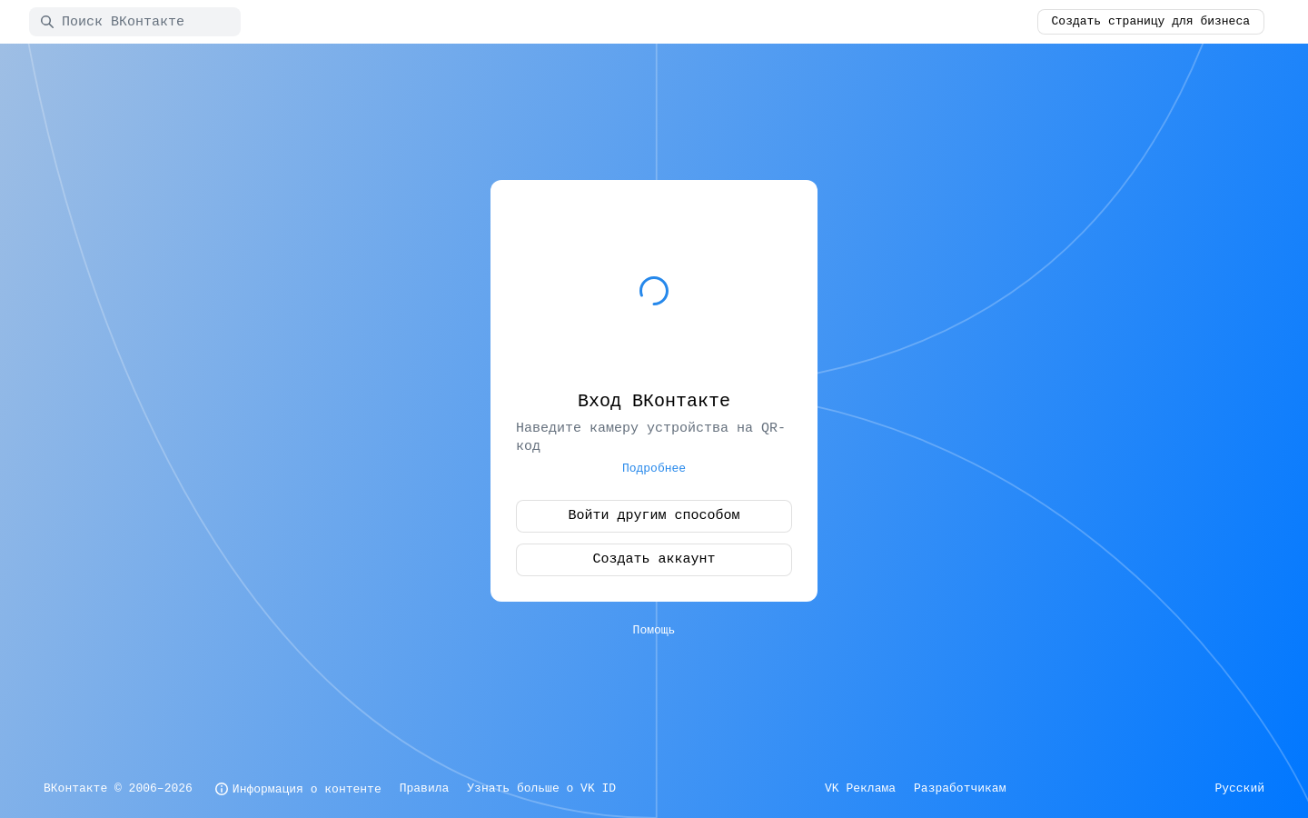
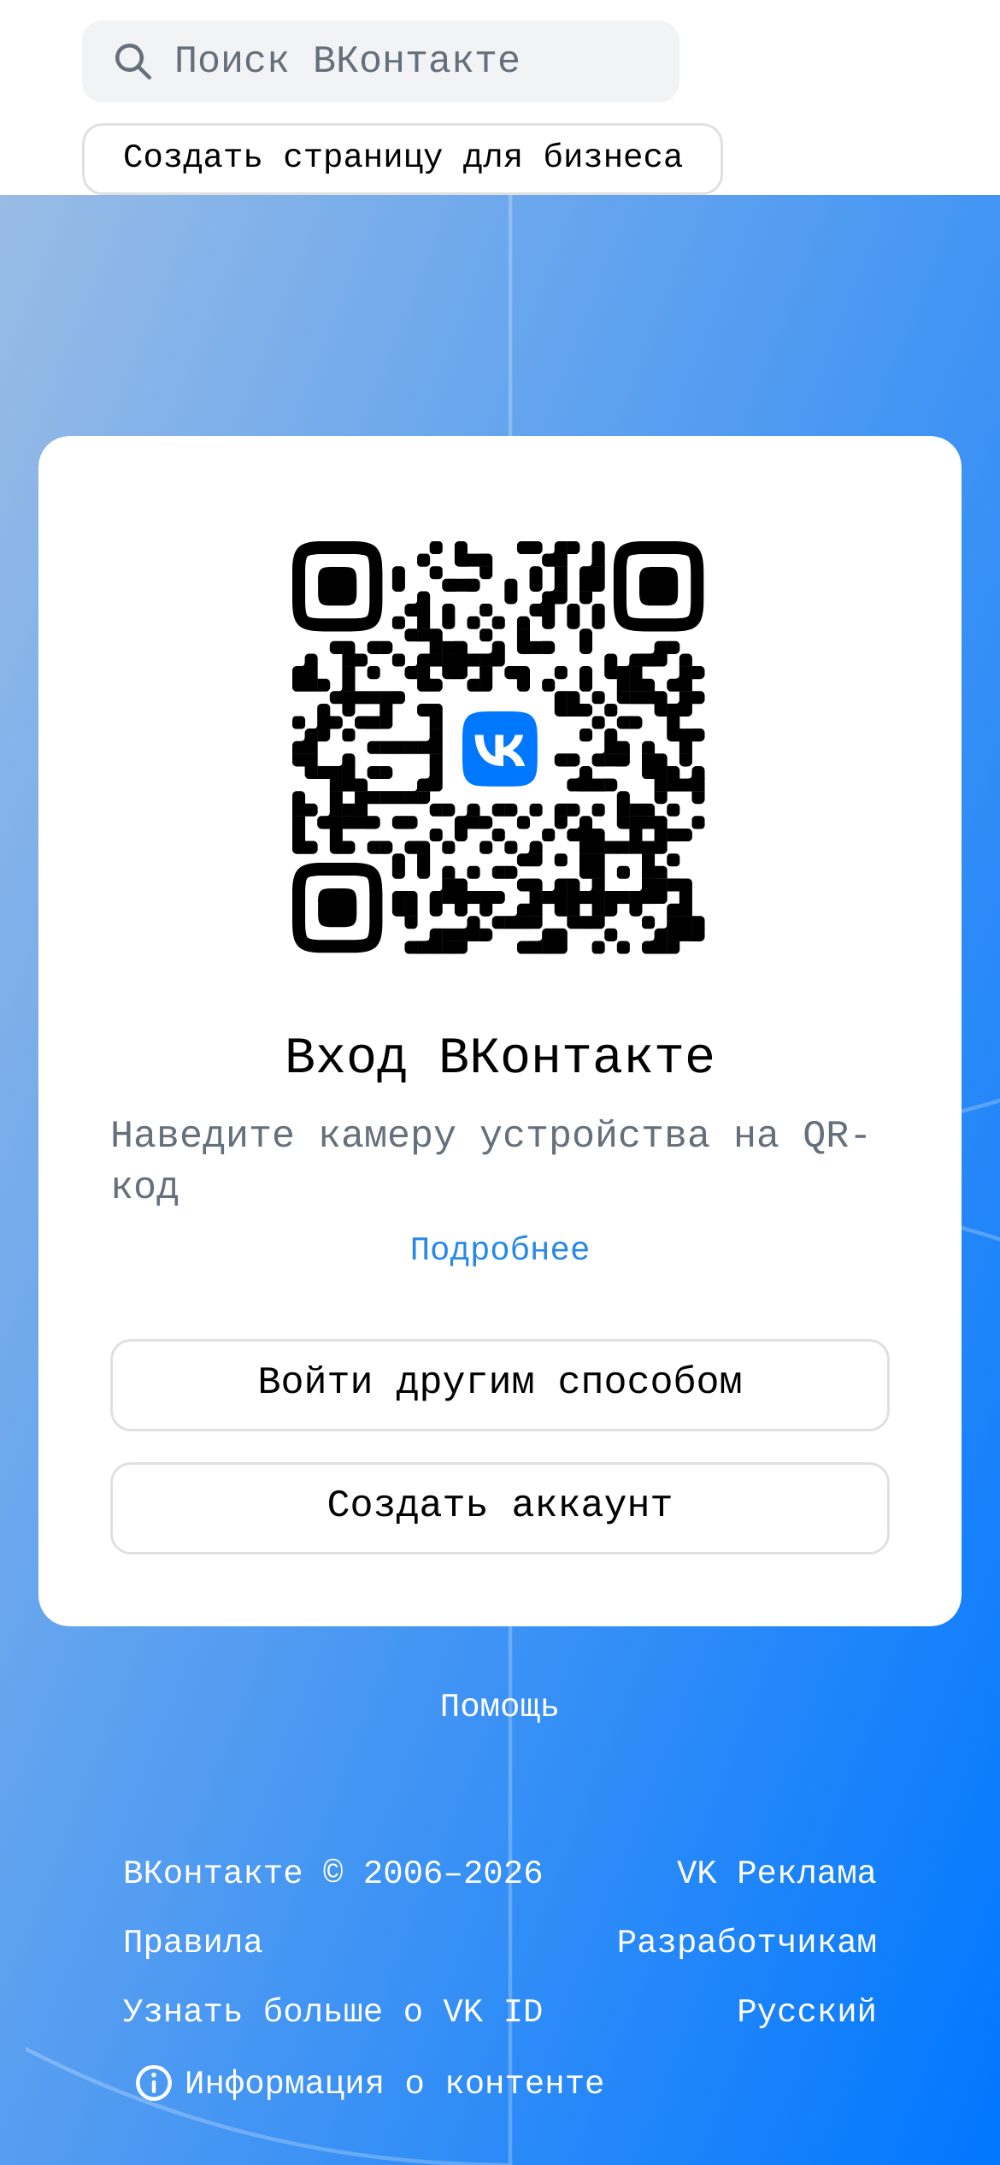
📸 Скриншоты сайта
Скриншот недоступен
🖥️ Десктоп
📱 Планшет
📱 Мобильная
SiteAudit — автоматический SEO-аудит | siteaudit.ru
13 / 14

Slide 14
Спасибо за использование SiteAudit!
Для получения детальной консультации и плана работ свяжитесь с нами.
Мы поможем вывести ваш сайт в топ!
SiteAudit — автоматический SEO-аудит | siteaudit.ru
14 / 14

